Slide 1
Melhoria do programa de Pré-natal e Puerpério da Unidade de Saúde da Família Liberdade, Resende/RJ
Universidade Aberta do SUS - UNASUS
Universidade Federal de Pelotas
Especialização em Saúde da Família
Especializando: Heber Borges Coelho
Orientadora: Catiuscie Cabreira da Silva

Slide 2
INTRODUÇÃO
As Unidades Básicas de Saúde constituem a porta de entrada no acesso aos serviços de saúde no âmbito da atenção primária. E durante o pré-natal e pós parto devem ser eficientes na prevenção, detecção de intercorrências clínicas, orientação e acompanhamento das gestantes.

Slide 3
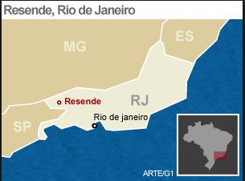
A USF Liberdade:
Localizada em RESENDE / RJ
123.385 mil habitantes (IBGE, 2014)
USF em atividade há apenas dois anos responsável pelos bairros Liberdade, Santa Cecília e Nova Liberdade (cerca de 4.000 usuários)
As gestantes da área de abrangência do novo serviço eram atendidas em outras UBSs e apresentavam uma resistência grande em adotar o novo serviço da área

Slide 4
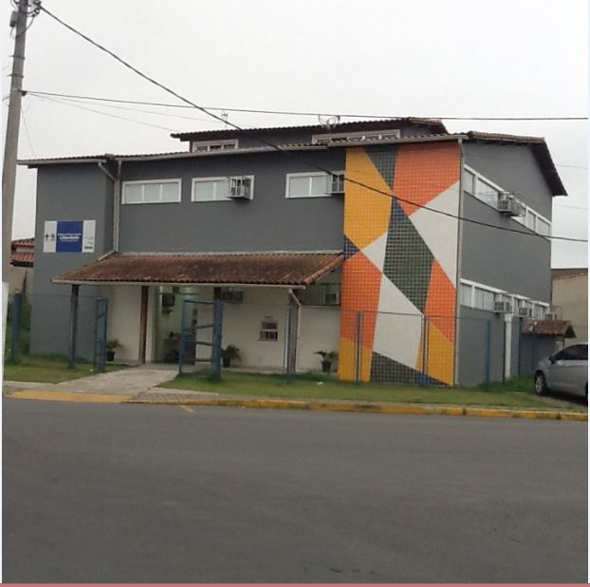
USF LIBERDADE
Adoção do serviço para realizar a intervenção
Estrutura projetada para ESF
1 Equipe (1 médico; 1 enfermeira; 2 técnicas de enfermagem; 1 dentista; 1 auxiliar de saúde bucal; 8 ACS; 1 fisioterapeuta)

Slide 5
OBJETIVO GERAL
Melhorar a atenção ao Pré-Natal e Puerpério na USF Liberdade, Resede/RJ

Slide 6
OBJETIVOS ESPECÍFICOS
1. Ampliar a cobertura do pré-natal e puerpério
2. Melhorar a adesão ao pré-natal e puerpério
3. Melhorar a qualidade da atenção ao pré-natal e puerpério realizado na unidade;
4. Melhorar o registro das informações;
5. Mapear as gestantes de risco;
6. Promover ações de educação em saúde para todas as gestantes

Slide 7
METAS
Metas de cobertura: 100%
Ampliar a cobertura das gestantes residentes na área de abrangência da unidade de saúde para 100%.
Garantir a captação de 100% das gestantes residentes na área de abrangência da unidade de saúde no primeiro trimestre de gestação
Ampliar a cobertura de primeira consulta odontológica, com plano de tratamento, para 100% das gestantes cadastradas
Realizar primeira consulta odontológica em 100% das gestantes classificadas com alto risco para doenças bucais.
Metas de Qualidade: 100%

Slide 8
METODOLOGIA
Período da intervenção: 16 semanas; entre os meses de outubro de 2013 e fevereiro de 2014
População-alvo: Gestantes e Puérperas residentes na área de abrangência da UBS
Protocolo: Caderno de saúde bucal n° 17, do Ministério da Saúde, (2006) e Manual Técnico Brasileiro, Pré-Natal e Puerpério- Atenção Qualificada e Humanizada (2006)
Ficha espelho da prefeitura de Resende e planilha de coleta de dados padrão do curso de Especialização em Saúde da Família – UNASUS/UFPEL

Slide 9
METODOLOGIA
Capacitação da equipe conforme protocolo
Levantamento do nº de gestantes da área adstrita
ACS fizeram a busca e informaram sobre o Programa de Pré-Natal e Puerpério
Monitoramento das gestantes acompanhadas
Busca ativa das faltosas; Visitas domiciliares
Tratamento odontológico para gestantes

Slide 10
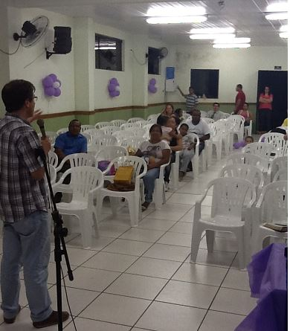
Engajamento Público (Divulgação do programa nas igrejas da área de abrangência)

Slide 11
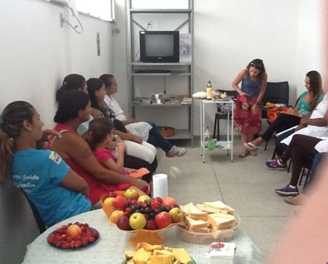
GRUPO DE GESTANTES

Slide 12
RESULTADOS
No primeiro mês de intervenção 31,3% (5) das gestantes da área estavam cadastradas no programa, esse percentual elevou-se para 50% (8) no segundo mês das atividades, passando para 81,3% (13) e 87,5% (14) nos terceiro e quarto mês de intervenção, respectivamente.
Como dificuldades para melhorar ainda mais este indicador temos a não adesão de alguns ACS ao plano de incremento de busca ativa e isto limitou o resultado.

Slide 13
Proporção de gestantes cadastradas no Programa de Pré-natal e Puérperio
87,5 %
81,3 %
50 %
31,3 %

Slide 14
Proporção de gestantes captadas no primeiro trimestre de gestação
100 %
100 %
92,9 %
84,6 %

Slide 15
Proporção de gestantes com primeira consulta odontológica.
100 %
100 %
92,3 %
80 %

Slide 16
Proporção de gestante de alto risco com primeira consulta odontológica
100 %
100 %
100 %

Slide 17
Proporção de Gestantes com pelo menos um exame ginecológico por trimestre
100 %
100 %
100 %
92,3 %

Slide 18
RESULTADOS
Resultados foram os mesmos para:
Realização de pelo menos um exame de mamas
Garantia da prescrição de suplementação de sulfato ferroso e ácido fólico
Garantia da solicitação de ABO-rh, na primeira consulta
Garantia da solicitação de hemoglobina/ hematócrito
Garantia da solicitação da glicemia de jejum em dia
Garantira da solicitação de VDRL em dia
Garantia da solicitação de exame de urina
Garantia da solicitação de testagem anti-HIV em dia
Garantia da solicitação de sorologia para hepatite B (HBsAg)
Garantia da solicitação de sorologia para toxoplasmose (IgG e IgM)
Todas essas metas de qualidade visavam 100% das gestantes e as metas forma alcançadas

Slide 19
Proporção de Gestantes com o esquema da vacina anti-tetânica completa e proporção de gestantes com o esquema da Hepatite B completo
100 %
100 %
93,3 %
80 %

Slide 20
Proporção de Gestantes com avaliação de saúde bucal
100 %

Slide 21
Meta de realizar exame de puérperio em 100% das puérperas entre a 30º e 40º dia do pós-parto
Todas as gestantes após o nascimento de seus filhos tiveram atendimento de consulta de puérperio, alcançamos assim o percentual de 100%
Todas as gestantes com primeira consulta odontológica tiveram orientação sobre higiene bucal

Slide 22
Proporção de Gestantes com avaliação de saúde bucal
71,4%
62,5 %
58,3 %
50 %

Slide 23
Proporção de Gestantes com registro na ficha espelho de pré-natal/vacinação
100 %

Slide 24
Proporção de Gestantes avaliação de risco gestacional

Slide 25
Proporção de gestantes que receberam orientação nutricional na gestação; orientação sobre aleitamento materno; e orientação sobre os cuidados com o recém-nascido
100 %

Slide 26
Proporção de gestantes com orientação sobre anticoncepção após o parto
100 %
100 %
92,3 %
60 %

Slide 27
Proporção de gestantes com orientação sobre os riscos do tabagismo e do uso de álcool e drogas na gestação
100 %
80 %

Slide 28
RESULTADOS
Na área de abrangência a estimativa é de que existem 16 gestantes, dessas durante a intervenção 14 foram acompanhadas pela USF

Slide 29
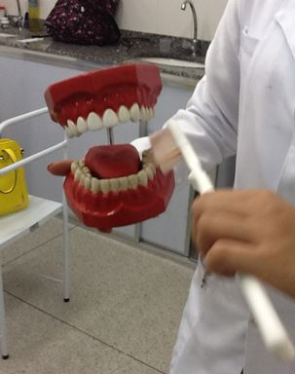
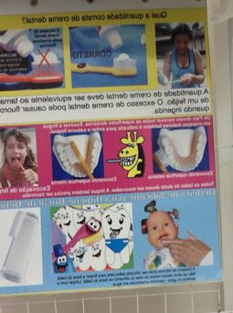
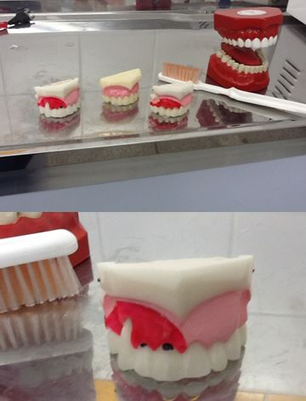
DISCUSSÃO
Pontos Positivos da Intervenção:
Todas as gestantes acompanhadas (14) tiveram tratamento odontológico garantido
Disponibilidade de material didático para orientação das gestantes

Slide 30
DISCUSSÃO
Pontos Positivos da Intervenção:
As gestantes acompanhadas por nossa USF quando ausentes dos atendimentos de rotina receberam visita domiciliar e busca ativa
A comunidade reconheceu a importância da intervenção tanto que tivemos gestantes de outras áreas procurando o pré-natal na USF Liberdade

Slide 31
DISCUSSÃO
Pontos Positivos da Intervenção:
As fichas das gestantes antes da intervenção estavam com preenchimento incompleto e com o trabalho de conscientizarão da equipe tivemos uma imediata correção
Acordado com a gerencia da unidade a manutenção do protocolo e metodologias adotadas durante a intervenção

Slide 32
DISCUSSÃO
Pontos que ainda precisam melhorar
Algumas ACS tiveram resistência com o início do desenvolvimento das ações
Melhora da adesão das gestantes aos grupos de educação em saúde

Slide 33
Reflexão Crítica Sobre seu Processo Pessoal de Trabalho
A especialização em saúde da família da UNA-SUS/UFPel ofereceu embasamento técnico e científico para que agora eu possa desenvolver qualquer intervenção em meu serviço, além de ampliar o meu conhecimento em relação ao SUS e sobre seus programas de atenção básica

Slide 34
Reflexão Crítica Sobre seu Processo Pessoal de Trabalho
Desenvolvi experiência no lidar com situações adversas com a equipe e como supera-las
Aprendi a importância do trabalho interdisciplinar para termos um resultado satisfatório e um atendimento mais abrangente à população

Slide 35
REFERÊNCIAS
BRASIL. Ministério da Saúde. Dez Mandamentos para uma Alimentação saudável. Brasilia-DF, 2002.
BRASIL. Ministério da Saúde. Guia Alimentar Para a População Brasileira- Brasilia-DF, 2005.
BRASIL. Ministério da Saúde. Pre-natal e Puerpério- Atenção Qualificada e Humanizada. Brasilia-DF, 2006. (Normas e Manuais Técnicos).
BRASIL. Ministério da Saúde. Atenção a Saúde da Gestante em APS, Hospital Nossa Senhora da Conceição, Porto Alegre, R.S-2011.
BRASIL. Ministério da Saúde. Saúde Brasil 2011: uma análise da situação de saúde e de evidências selecionadas de impacto de ações de vigilância em saúde. Brasília, 2013.
IBGE. Instituto Brasileiro de Geografia e Estatística. Disponível em: <http://cidades.ibge.gov.br/xtras/home.php>. Acesso: 18/10/2013.
Martins EF. Mortalidade perinatal e avaliação da assistência ao pré-natal, ao parto e ao recém-nascido em Belo Horizonte, Minas Gerais [tese]. Belo Horizonte: Universidade Federal de Minas Gerais; 2010.

